Slide 1

- Å møte folk der de er
Helhetsintrycket
Redovisning per moment med kommentarer
Sammanfattning

Slide 2
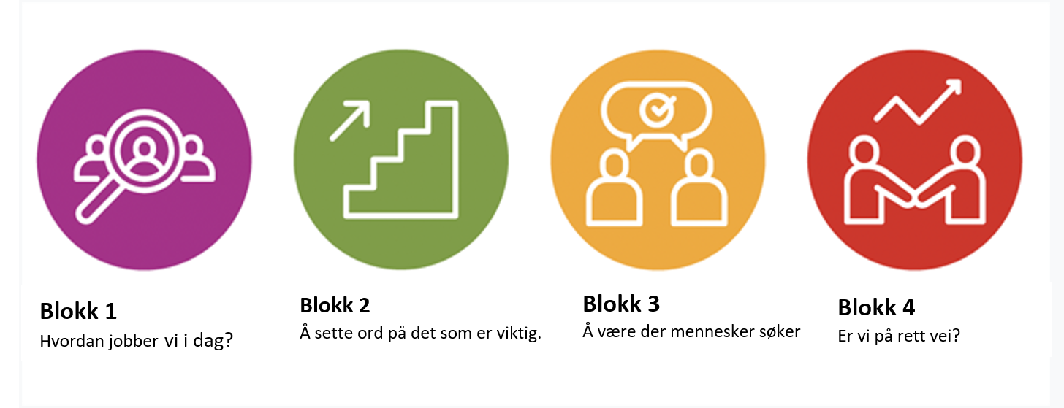
Kommunikasjon som oppdrag
- Læringsprosess ett år

Slide 3
Relasjon og møter
Notes:
Är man nya för varandra? Som en gammal avlägsen släkting? Eller är ni gamla vänner?

Slide 4
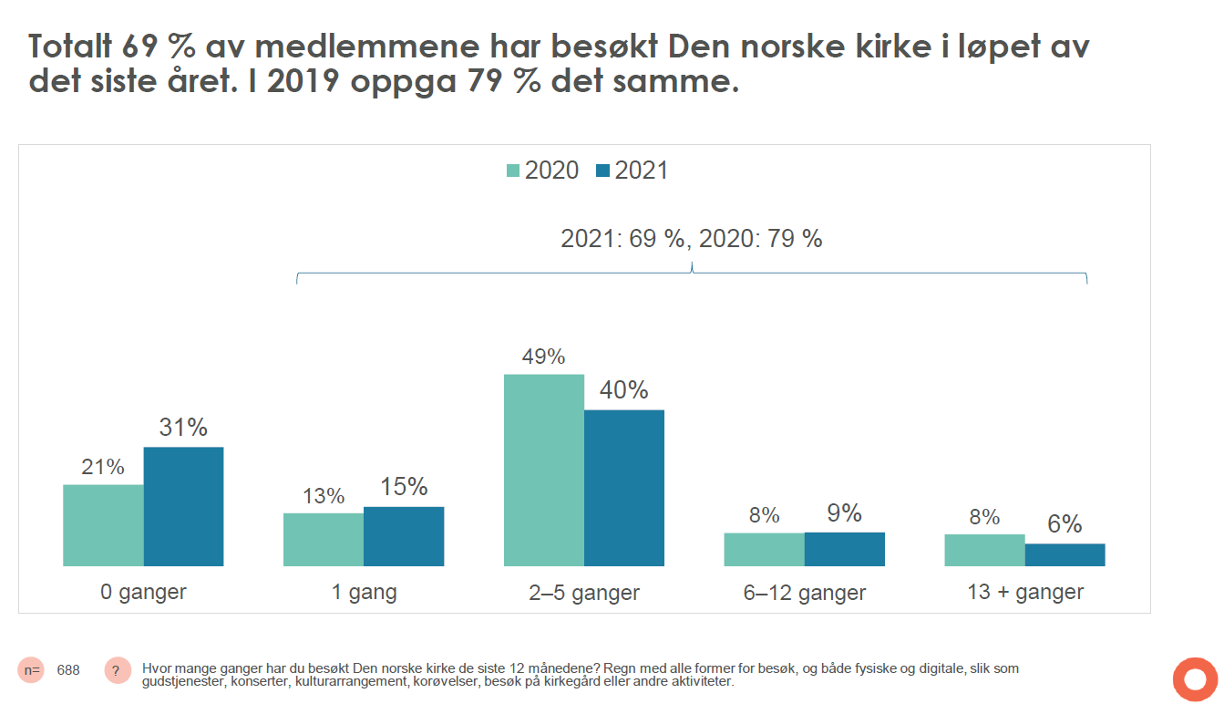

Slide 5
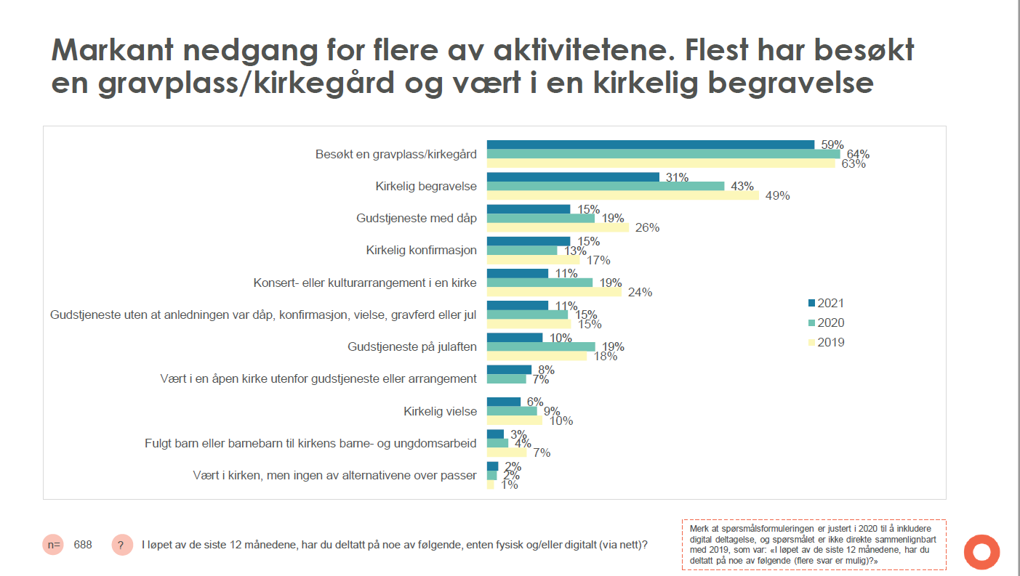
Økning åpne kirker og konfirmasjon-
Tre viktige møter:
1. Kirkegård
2. Kirkelige handlinger
Og………
3. Menighetsblad

Slide 6
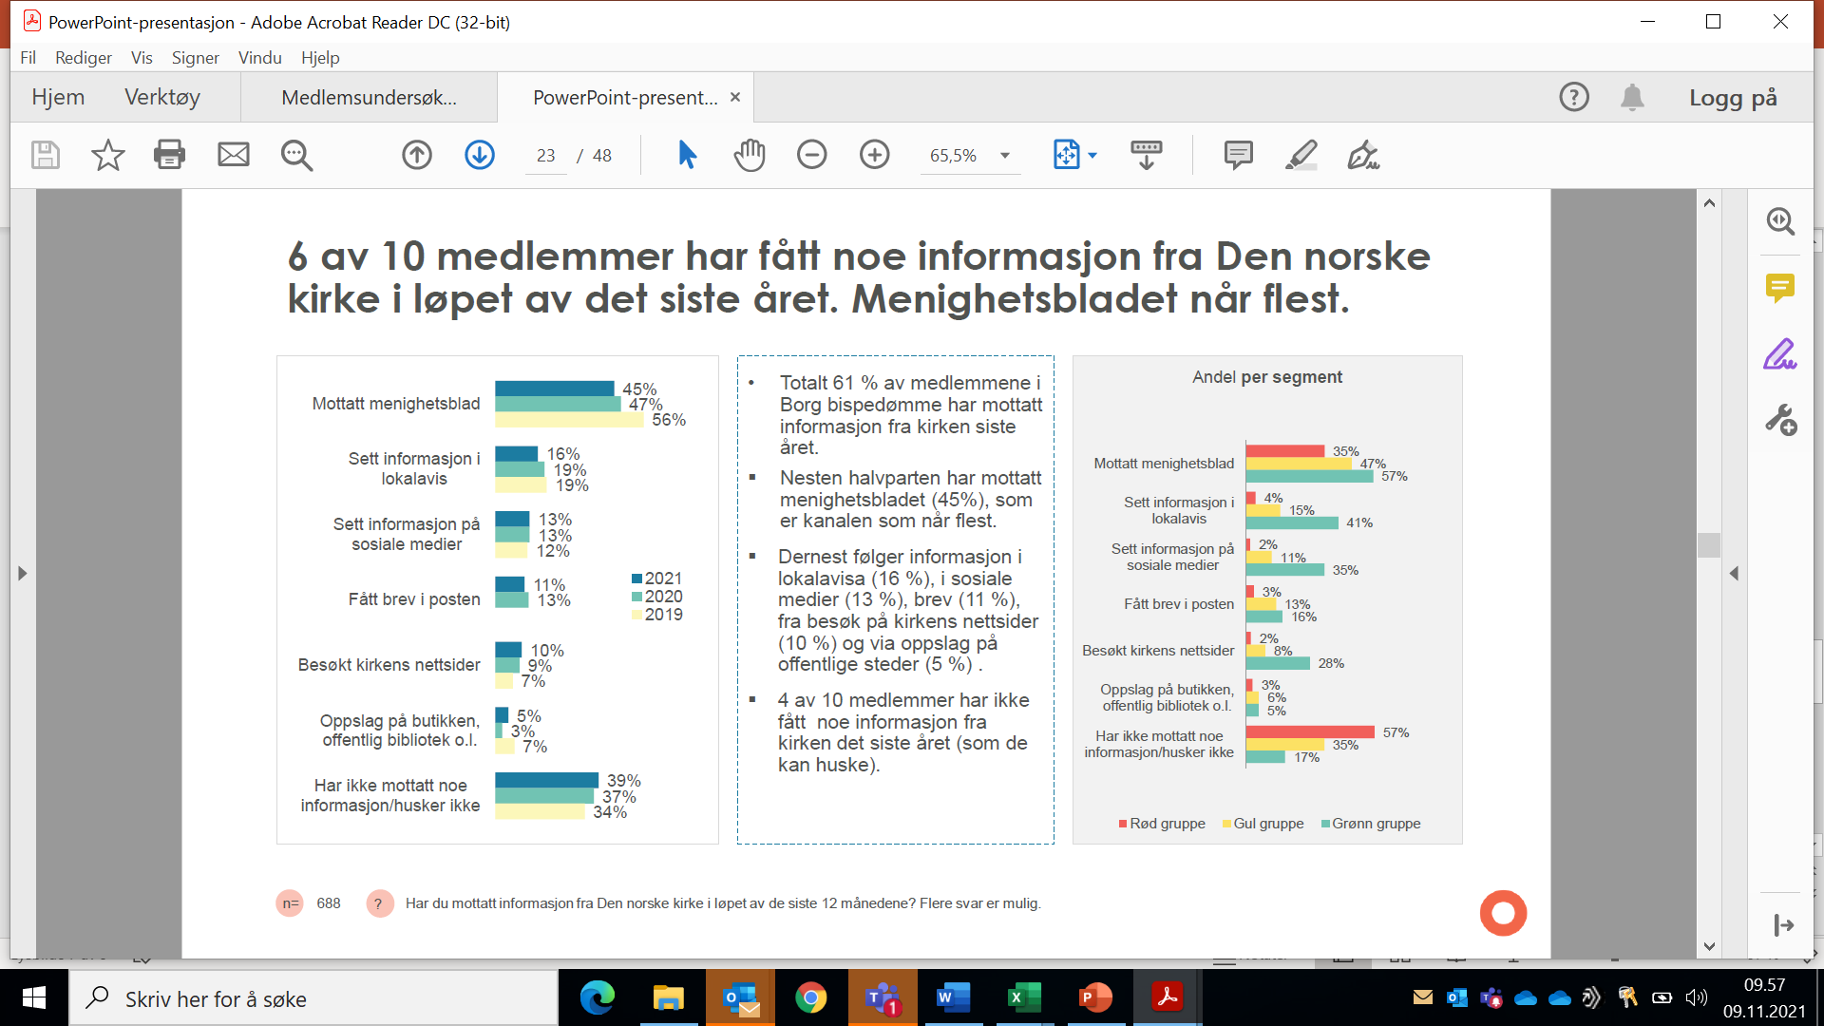
Fortsatt utfordring på sosiale medier
Notes:
Signifikante forskjeller mellom medlemsgruppene

Slide 7
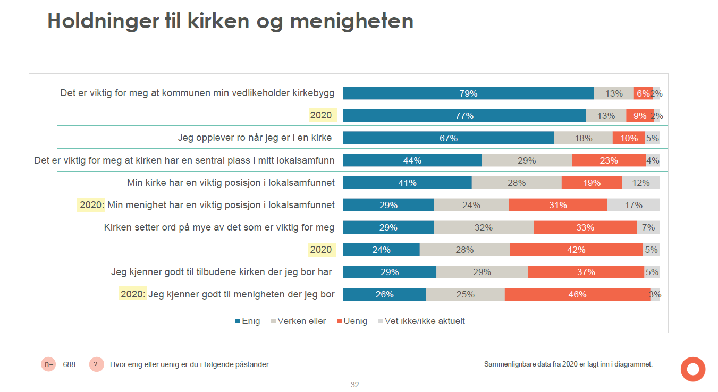
Sjekk utviklingen!!!
Signifikante forskjeller på medlemsgruppene og aldersgruppene

Slide 8
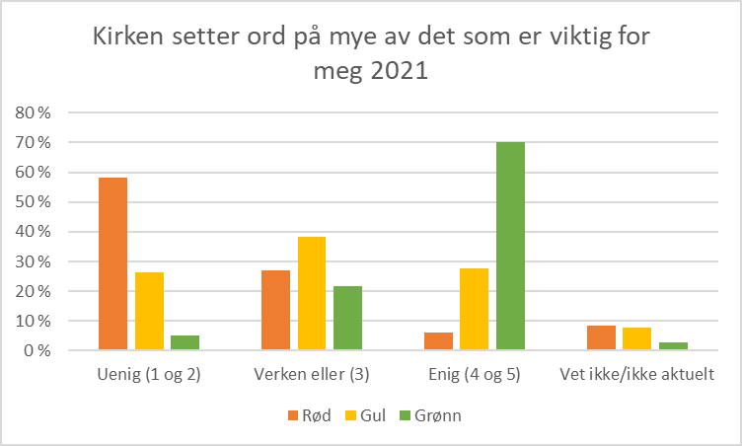
Signifikante forskjeller mellom gruppene!
Unge 15-29 signifikant mer uenige enn øvrige grupper.

Slide 9
Om det er et mål å skape flere møter- hvordan?

Slide 10
I ulike faser av livet
Notes:
Innan vi fortsätter är det dags att applådera sig själv och varandra – för håll i er nu

Slide 11
Når og der mennesker søker
i deres hverdagsliv
Gjennom året
Notes:
Kommunikationskonceptet hjälper oss att tänka kommunikation

Slide 12
Kan du huske
ett godt møte?
Notes:
Kommunikationskonceptet hjälper oss att tänka kommunikation

Slide 13
Kan du huske
et dårlig møte?
Notes:
Kommunikationskonceptet hjälper oss att tänka kommunikation

Slide 14
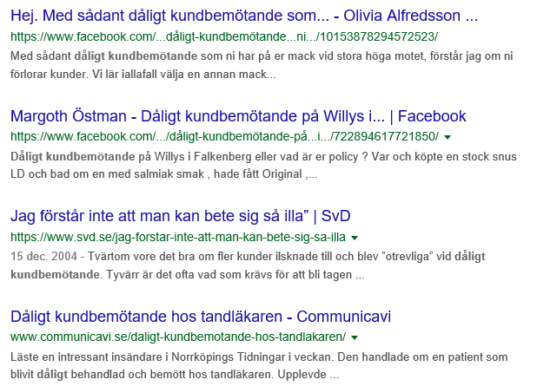
Veldig lett å gjenfortelle….
Lett å google
Kränkt?
men lite va?
Krenket
Frustrert
Dårlig kaffe
Sure miner
Vi fikk ingen informasjon
Notes:
Vi kan säkert alla berätta om dåliga upplevelser

Slide 15
Bra historier skapes også i våre møter
Notes:
Kommunikationskonceptet hjälper oss att tänka kommunikation

Slide 16
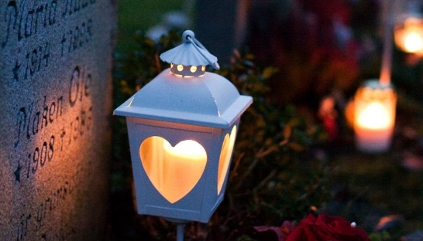
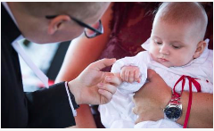
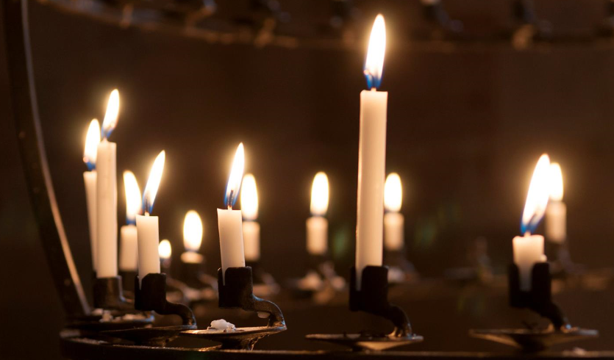
De tre største møteplassene
Kirkegården
Spontant og planlagt
29 % av deltagere på julaften er ung 15-29
Kirkelige handlinger
Dåp, vigsel, begravelse
Menighetsblad
Notes:
Vi vet att vi har många möten med människor, I alla de fall där vi vet att vi möter människor kan vi tänka till kring hur vi gör mötet så bra som möjligt – utifrån de behov besökaren har.

Slide 17
Møtets ulike deler - systematisk
Notes:
Kommunikationskonceptet hjälper oss att tänka kommunikation

Slide 18
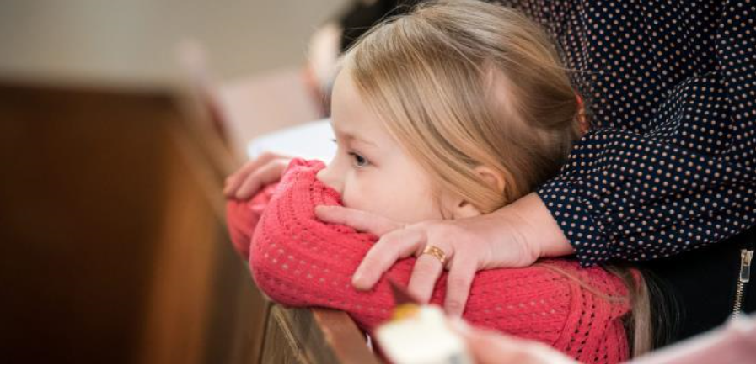
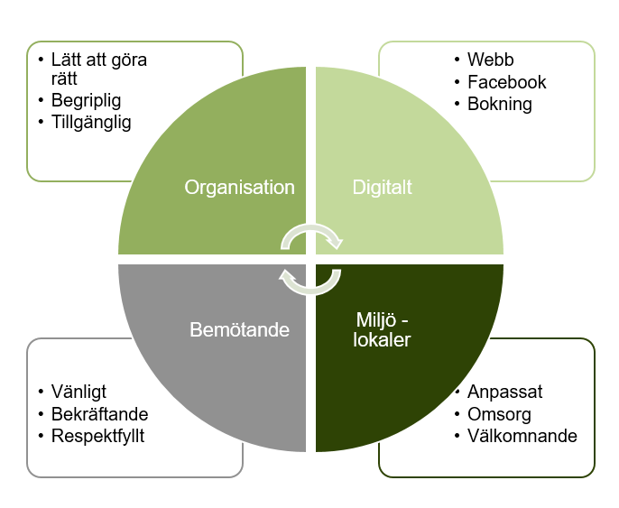
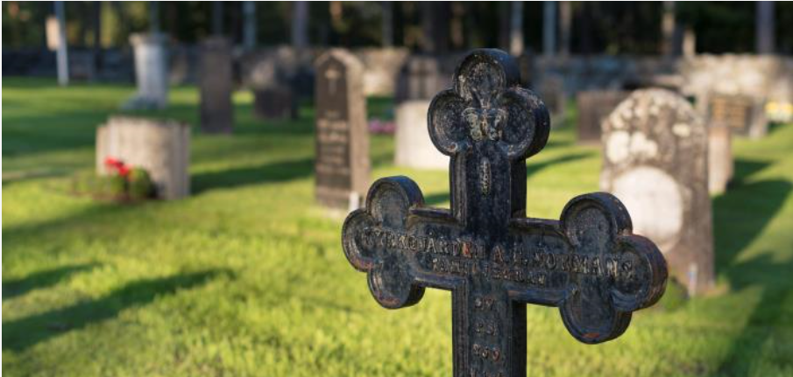
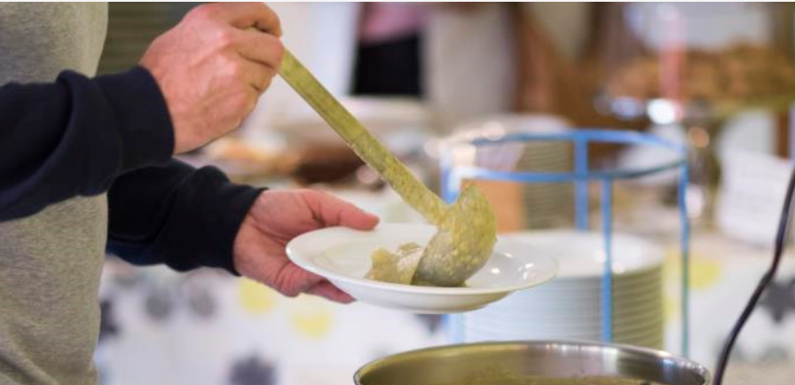
Notes:
Ska man jobba systematiskt med sina mötesplatser behöver allt hänga ihop – och väldigt mycket utgå från de behov de vi möter har

Slide 19
Strategi:
Du har alltid kommet rett
Notes:
Ska man jobba systematiskt med sina mötesplatser behöver allt hänga ihop – och väldigt mycket utgå från de behov de vi möter har

Slide 20
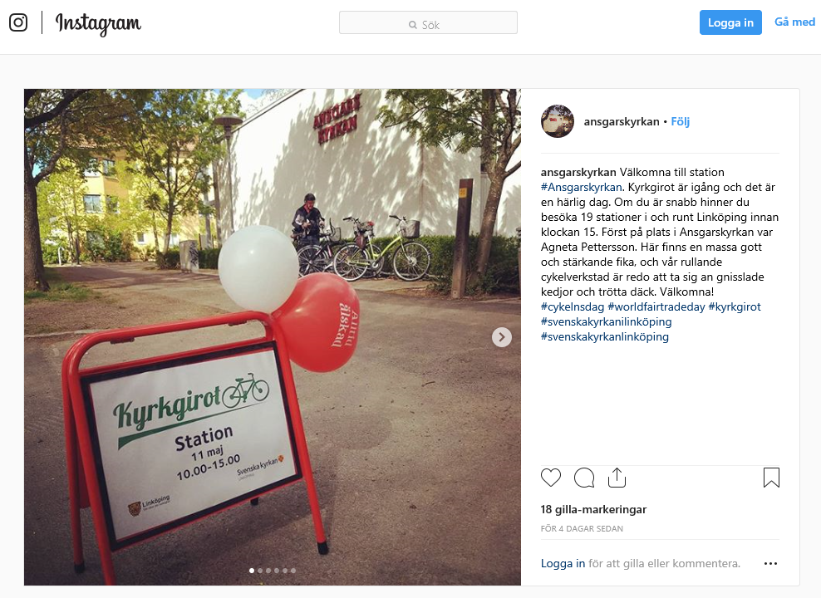
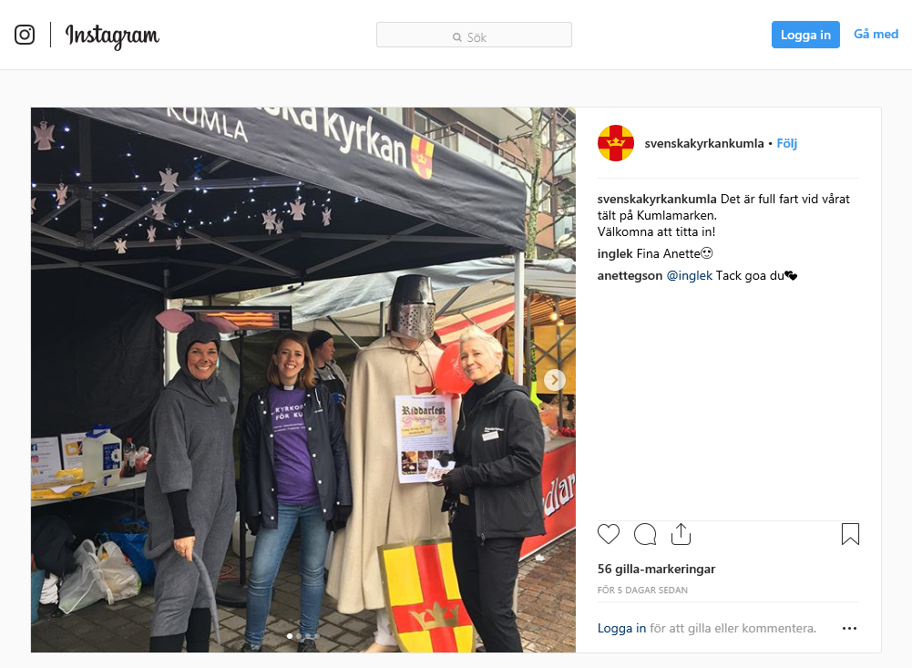
Notes:
Ska man jobba systematiskt med sina mötesplatser behöver allt hänga ihop – och väldigt mycket utgå från de behov de vi möter har

Slide 21
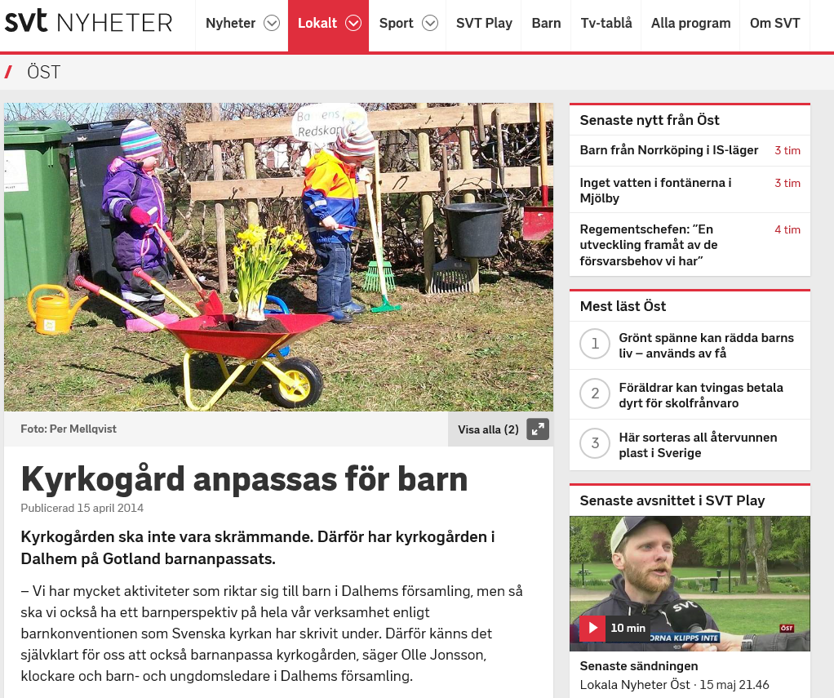
Vise i handling
- vi bryr oss om deg
Språk
Barneperspektiv
Funktsjonsvariasjon
Trygghet
Notes:
Ska man jobba systematiskt med sina mötesplatser behöver allt hänga ihop – och väldigt mycket utgå från de behov de vi möter har

Slide 22
Møtet har flere deler
Før
Under
Etter
Notes:
Vi vet att vi har många möten med människor, I alla de fall där vi vet att vi möter människor kan vi tänka till kring hur vi gör mötet så bra som möjligt – utifrån de behov besökaren har.

Slide 23
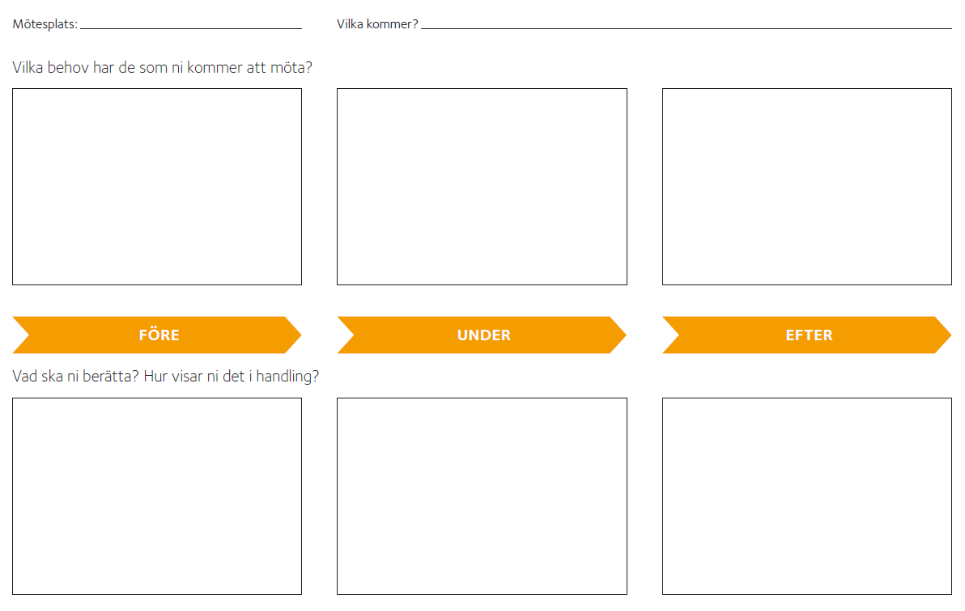
Notes:
På intranätet finns en workshop du kan göra med dina kollegor

Slide 24
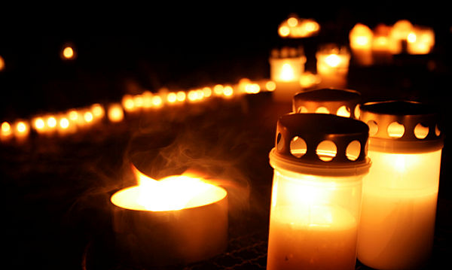
Allhelgona - mötet
Före
Under
Efter
Hitta volontärer
Packa ljus i kartonger
Hitta graven
Berätta när det är bemannat på kyrkogården
Notes:
Allhelgona är en tradition som inte får dragkraft från handeln som tex jul. Människor behöver bli både påminda och bekräftade i sina val. Det finns en del insikter att göra kring allhelgona

Slide 25
Allhelgona - mötet
Före
Under
Efter
Hitta grav och tända ljus
Tala sorg
Visitkort om sorgegrupp
Pysselhörna för barn
Hitta toaletten
Vara ensam
Notes:
Allhelgona är en tradition som inte får dragkraft från handeln som tex jul. Människor behöver bli både påminda och bekräftade i sina val. Det finns en del insikter att göra kring allhelgona

Slide 26
Allhelgona - mötet
Före
Under
Efter
Hur håller vi i kontakten?
Tända fler ljus på webben
Aftonbön
Se bilderna på ljusen
FB/Instagram
Jourhavande präst
Notes:
Allhelgona är en tradition som inte får dragkraft från handeln som tex jul. Människor behöver bli både påminda och bekräftade i sina val. Det finns en del insikter att göra kring allhelgona

Slide 27
Relasjon
I ulike livsfaser
Der de er
Med omsorg
En historie som bærer
Notes:
Kommunikationskonceptet hjälper oss att tänka kommunikation

Slide 28
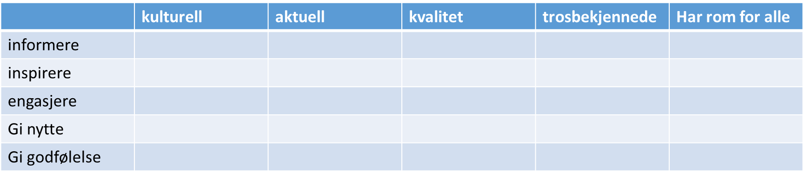
Lag en idèskisse til et innhold på sosiale medier
Diskuter hvilken målgruppe dere vil jobbe spesielt med framover
Snakk sammen om hvilke tanker dere ønsker at de som ser det skal sitte igjen med, og lag en idèskisse til innlegget og når det skal publiseres.
Presentasjon i plenum

Slide 29
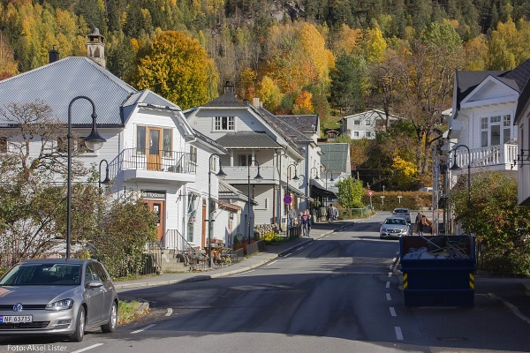
1. Tenk på 2-3 møter utenfor kirken i løpet av året
2. Velg neste møte og møteplass- bruk malen
Allehelgen
Kjøpesenter
Kirkegård
Før
Under
Etter
dåp
vigsel
begravelse
I lokalsamfunnet
Notes:
Vi vet att vi har många möten med människor, I alla de fall där vi vet att vi möter människor kan vi tänka till kring hur vi gör mötet så bra som möjligt – utifrån de behov besökaren har.

Slide 30
Lekse: Bruk kunnskapen deres
Hva vil dere at mennesker skal oppleve?
Hvilke behov har de? Livshendelser
Hvordan kommuniserer dere?
På web, sosiale medier
– med pressen
Hvilke bilder trengs? Hvordan ser
bildene ut?
Hvordan vil dere være tilstede under møtet mötet?
Samle erfaringene – ta med til
neste gang dere skal gjøre noe lignende

Slide 31
Til neste gang
A. Planlegg og gjennomfør et fysisk møte enten knyttet til kirkelig handling (dåp?) eller utenfor kirkerommet
B. Presenter erfaringer fra dette møtet i neste samling
C. Publiser innholdet dere har lagd på sosiale medier, del gjerne erfaringer på respons på neste samling

